Slide 1
FKB CAMPUS · FIRMENKUNDENAKADEMIE · M19
Wissenstransfer im Team
Implizites Expertenwissen systematisch weitergeben und Lerngemeinschaften im FK-Team aufbauen
KOMPETENZFELD
KOMPETENZSTUFE
VERSION
K-06 Führung & Entwicklung
Sparringspartner
v1.0
FKB Campus · 2026
Trainer-Präsentation

Slide 2
ÜBERBLICK · M19
Worum geht es heute
Das wertvollste Wissen Ihres Teams steckt in den Köpfen einzelner – und geht mit jeder Verrentung verloren.
Sie lernen Formate des Wissenstransfers (kollegiale Fallberatung, SECI-Modell) und trainieren deren Moderation.
Danach etablieren Sie Routinen, mit denen Erfahrungswissen im Team systematisch weitergegeben wird.
FKB Campus · M19

Slide 3
LERNZIELE · M19
Was Sie heute mitnehmen
▸ Explizites und implizites Wissen im Beratungsalltag analysieren und ungenutzte Transferbereiche identifizieren
▸ Mindestens zwei Wissenstransfer-Methoden auf den eigenen Teamkontext anwenden
▸ Typische Transferbarrieren analysieren und Gegenmaßnahmen ableiten
▸ Eine geeignete Wissenstransfer-Routine für den Teamkontext auswählen und die Wahl anhand von Transferbarrieren begründen
▸ Den Nutzen des Teams als Community of Practice bewerten und konkrete Stärkungsschritte begründen
FKB Campus · M19

Slide 4
AGENDA · M19
So läuft das Modul
00:00 Einstieg: Wissens-Inventur · Einzelarbeit + Sammlung
00:10 Theorie-Block I · Vortrag + Folie
00:30 Wissenslandkarte · Gruppenarbeit (Pinnwand)
00:40 Theorie-Block II · Vortrag + Methodenblatt
00:55 Methoden-Auswahl · Gruppenarbeit
01:05 Kurzpräsentationen · Plenum
01:15 Transfer & Commitment · Einzelarbeit schriftlich
01:20 Abschluss · Plenum
01:25 Feedbackbogen · Einzeln
01:30 Ende
FKB Campus · M19
Notes:
Agenda aus dem Ablaufplan (Sektion 3.1). Timing und Pausen siehe Trainerhandbuch.

Slide 5
M19 · INHALT
Wissen in einem Kopf ist ein Risiko
→ Wissen, das nur in einem Kopf liegt, ist ein Risiko – kein Vorsprung.
▸ Erst geteiltes Wissen macht das Team stärker als die Summe seiner Berater.
▸ Wissenstransfer ist Führungsaufgabe – er passiert nicht von selbst.
FKB Campus · M19
Notes:
Einstieg: „Was wüsste Ihr Team nicht mehr, wenn Ihr erfahrenster Berater morgen ginge?"

Slide 6
M19 · INHALT
Wie Wissen im Team entsteht: das SECI-Modell
→ Wissen entsteht in der Spirale aus implizit und explizit – Sozialisation, Externalisierung, Kombination, Internalisierung.
▸ Implizites Erfahrungswissen wird durch Teilen explizit und wieder verinnerlicht.
▸ Communities of Practice machen das Team zur Lerngemeinschaft.
FKB Campus · M19
Notes:
SECI (Nonaka & Takeuchi) zeigt, warum reines Dokumentieren nicht reicht – Wissen muss zirkulieren.

Slide 7
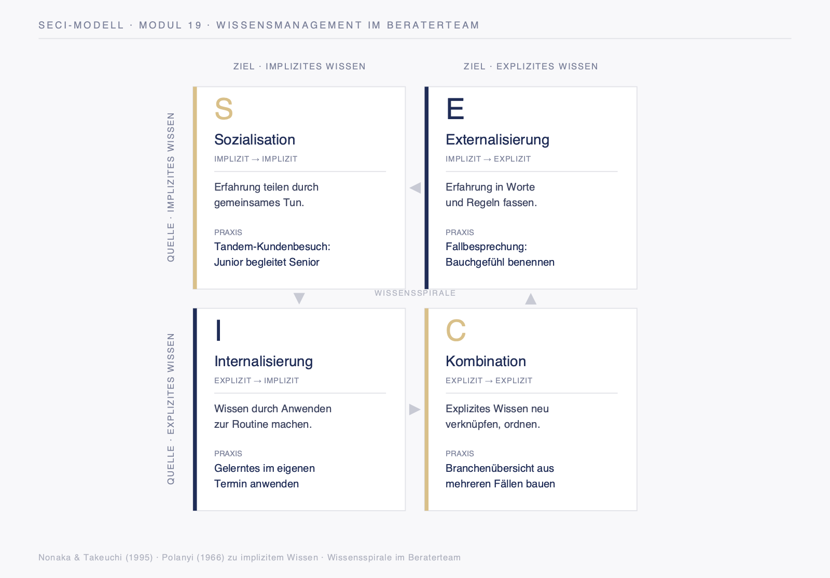
M19 · SCHAUBILD
Das SECI-Modell der Wissensspirale
FKB Campus · M19
Schaubild

Slide 8
M19 · INHALT
Wie Erfahrung zu Wissen wird: Kolbs Lernzyklus
→ Erfahrung wird erst durch Reflexion zu Wissen – wer nur erlebt, ohne zu reflektieren, lernt nicht.
▸ Erfahren, beobachten/reflektieren, verstehen, ausprobieren.
▸ Der Zyklus ist der Motor jeder wirksamen Transfermethode.
FKB Campus · M19
Notes:
Kolb verbindet die Transfermethoden: jede Methode setzt an einer anderen Stelle des Zyklus an.

Slide 9
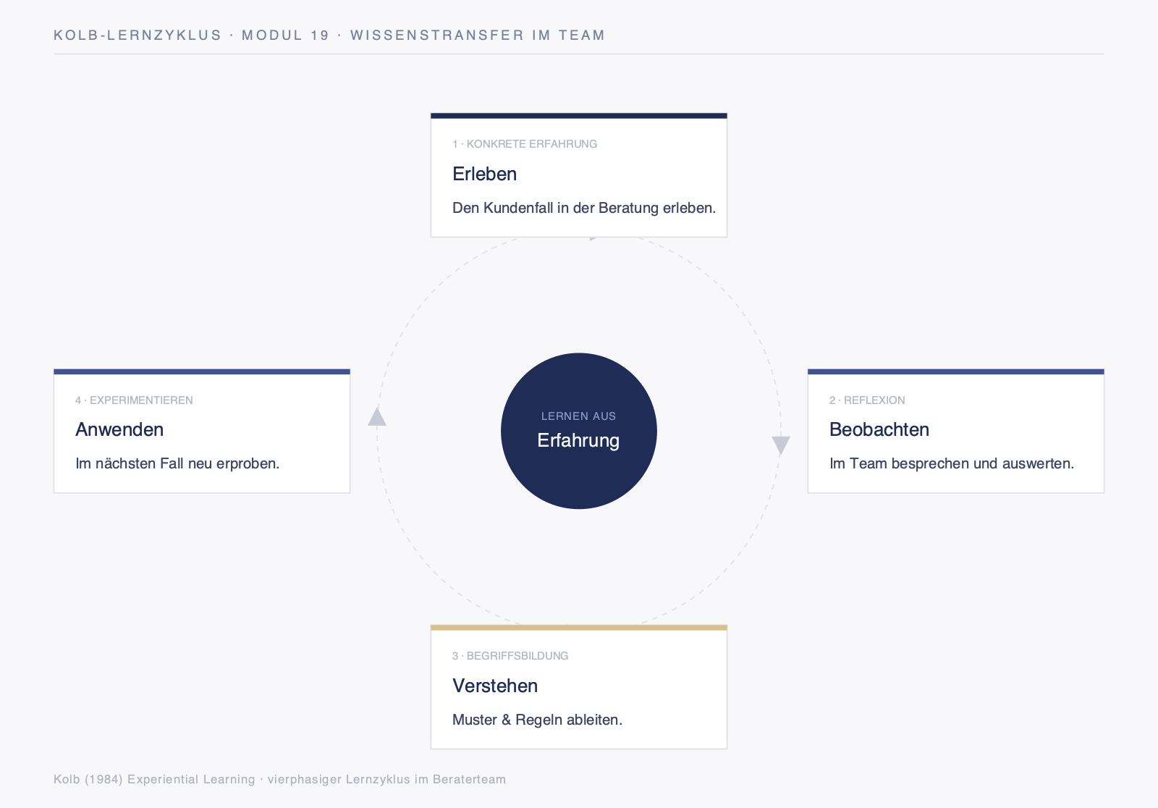
M19 · SCHAUBILD
Kolbs Lernzyklus
FKB Campus · M19
Schaubild

Slide 10
M19 · INHALT
Fünf bewährte Transfermethoden im FK-Kontext
→ Wissenstransfer braucht Formate – fünf niederschwellige Methoden, die im Alltag funktionieren.
▸ Tandem-Kundenbesuch, strukturierte Fallbesprechung, Wissenslandkarte.
▸ Lunch-and-Learn (15 Minuten), Reverse Mentoring – auch für hybride Teams.
FKB Campus · M19
Notes:
Jede Methode ist niederschwellig und alltagstauglich; typische Transferbarrieren (Zeit, Konkurrenz, Scheu) gezielt adressieren.

Slide 11
FALLARBEIT
Praxiscase Team Ostbayern
Einen konkreten Wissenstransfer-Plan für das eigene Team entwerfen.
FKB Campus · M19

Slide 12
M19 · ARBEITSBLATT
Wissenstransfer im Team bearbeiten
▸ Erstellen Sie Ihren Wissenslandkarten-Steckbrief: Was können nur Sie? (AB-1)
▸ Bereiten Sie eine strukturierte Fallbesprechung vor (AB-2).
▸ Entwerfen Sie einen Wissenstransfer-Maßnahmenplan für Ihr Team (AB-3).
→ Bearbeitung im Teilnehmer-Workbook (Arbeitsblatt mit Ausfüllfeldern)
FKB Campus · M19
Notes:
Fall Team Ostbayern: verteiltes Wissen, kein Format zum Teilen. Lösung: passende Methode zur Barriere wählen, verbindlich terminieren.

Slide 13
M19 · INHALT
Prinzip dieses Moduls
→ Wissen, das nur in einem Kopf liegt, ist ein Risiko – kein Vorsprung.
▸ Erst geteiltes Wissen macht das Team stärker als die Summe seiner Berater; Transfer ist Führungsaufgabe.
FKB Campus · M19
Notes:
Überleitung zum Maßnahmenplan und Selbstcheck.

Slide 14
M19 · INHALT
Reflexion und Selbstcheck
▸ Welches Wissen in Ihrem Team liegt riskant in nur einem Kopf?
▸ Welche der fünf Methoden würde in Ihrem Team am ehesten funktionieren?
▸ Welche eine Transfer-Routine führen Sie im nächsten Monat verbindlich ein?
FKB Campus · M19
Notes:
Maßnahmenplan und Selbstcheck als Transferanker.

